Slide 1


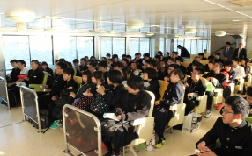
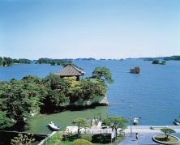
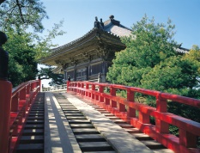
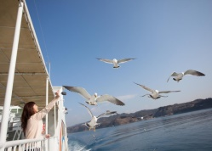
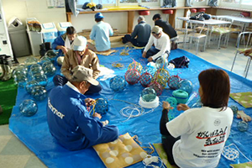
松島震災学習と気仙沼大島自然体感【宮城県】
出発地：各地
日次 | 行 程 | 宿泊
1 | 各地＝＝（昼食）＝＝塩釜港～～松島遊覧船／船内震災講話（50分）～～松島港・・・・・五大堂・瑞巌寺 ＝＝＝松島泊 | 宮城県 松島エリア
2 | 宿泊地＝＝（90分）＝＝世界遺産中尊寺・毛越寺（昼食）＝＝（90分）＝＝気仙沼港～（30分）～浦の浜港 ・・・・・気仙沼大島内各種体験学習・・・・・大島内民宿又は休暇村泊 | 宮城県 気仙沼大島内 民宿又は休暇村
3 | 宿泊地・・・・・浦の浜港～～（30分）～～気仙沼港＝＝（60分）＝＝げいび渓舟下り＝＝（50分）＝＝（昼食）＝ ＝＝えさし藤原の郷＝＝＝＝各地
東北ルートマップ
気仙沼大島
猊鼻渓
舟下り
気仙沼
中尊寺
毛越寺
松島
塩釜
（凡例） ・・・：徒歩 ■□■□：JR ＝＝＝：バス ～～～：船舶 －－－：航空機
松島遊覧船/船内震災講話
松島海岸・五大堂
気仙沼大島フェリー
気仙沼大島体験学習
丸文松島汽船㈱では、島育ちの船の乗組員が「語り部」として、震災当日から今日までの日々をお話しします。 被災地松島・塩竈の復興を感じながらクルーズをお楽しみください。
気仙沼と大島は大島汽船が運行するフェリーで結ばれており、このフェリーは気仙沼の重要な観光資源であるとともに島の住民の方々の生活を支えています。
昔は漁師の漁具として利用していた浮き玉。独特の縄の編み方を学習し、自分だけの瓶玉を作成します。お土産にも最適です。

